Slide 1
GESUNDHEITSMANAGEMENT I Teil 3a-1 Prof. Dr. Steffen Fleßa Lst. für Allgemeine Betriebswirtschaftslehre und Gesundheitsmanagement Universität Greifswald

Slide 2
3 Grundlagen der Finanzierung
3.1 Typologie
3.1.1 Unterscheidung nach Art der Leistung
3.1.2 Unterscheidung nach der Finanzierung der Leistung
3.2 Finanzierungsoptionen
3.2.1 Monistische versus duale Finanzierung
3.2.2 Pflegesätze versus pauschalierte Finanzierung
3.2.3 Budgetierung
3.3 Geschichte der Krankenhausfinanzierung

Slide 3
3.1.1 Art der Leistung
Leistungen des stationären Sektors
Krankenhausleistungen
Allgemeine Krankenhausleistungen
Teilstationäre Krankenhausbehandlung
Vollstationäre Krankenhausbehandlung
Wahlleistungen
Ärztliche Wahlleistungen
Nichtärztliche Wahlleistungen
Leistungen nach SGB V
Ambulantes Operieren im Krankenhaus
Vorstationäre Krankenhausbehandlung
Nachstationäre Krankenhausbehandlung
Belegärztliche Leistungen
Stationäre (Alten-)Pflege
…

Slide 4
Art der Leistung (Forts.)
…
Leistungen des ambulanten Sektors
Medizinische Leistungen
niedergelassene Ärzt*innen
niedergelassene Zahnärzt*innen
Paramedizinische Leistungen
Psychotherapeuten
Physiotherapie, Logopädie, Ergotherapie…
Arzneimittelversorgung
Sonstige Leistungen
Ambulante (Alten-)Pflege
Transport- und Rettungsdienste
Blutbanken
Hilfsmittel, z. B. Hörgeräte, Brillen, Pflegebetten, …

Slide 5
Krankenhausbehandlung
§ 39, Abs. 1 SGB V: “Die Krankenhausbehandlung wird vollstationär, stationsäquivalent, teilstationär, vor- und nachstationär sowie ambulant erbracht”
§ 115a SGB V: Definition von vor- und nachstationärer Leistungen
§ 115b SGV B: Ambulantes Operieren im Krankenhaus (ohne Definition)
Abgrenzung:
Ohne Definition im SGB V:
Stationär
Teilstationär
Kriterium nach Bundessozialgericht (2004): Geplante bzw. erforderliche Aufenthaltsdauer

Slide 6
Abgrenzung
(Voll-)Stationäre Behandlung
„Eine (voll-)stationäre Behandlung liegt vor, wenn der Patient zeitlich ununterbrochen – mindestens aber einen Tag und eine Nacht – im Krankenhaus untergebracht ist. Es findet eine physische und organisatorische Eingliederung des Patienten in das spezifische Versorgungssystem des Krankenhauses statt.“
Quelle: https://reimbursement.institute/blog/stationaer-teilstationaer-oder-ambulant/

Slide 7
Abgrenzung
Teilstationäre Behandlung
„Eine teilstationäre Behandlung beansprucht ebenfalls die medizinisch-organisatorische Infrastruktur eines Krankenhauses, beschränkt sich aber meist auf die Unterbringung der Patienten in Tages- und Nachtkliniken. Es ist demnach keine ununterbrochene Anwesenheit des Patienten notwendig. Vielmehr ist die teilstationäre Behandlung weiter gekennzeichnet durch die eingeschränkte Verweildauer. Die Behandlung von Patienten ist folglich entweder auf die Behandlung tagsüber, bei der die Nacht zu Hause verbracht wird (Tagesklinik), limitiert, oder auf die Behandlung abends/nachts, bei der der Patient den Tag andernorts verbringt (Nachtklinik).“
Quelle: https://reimbursement.institute/blog/stationaer-teilstationaer-oder-ambulant/

Slide 8
Abgrenzung
Ambulante Behandlung im Krankenhaus
Eine ambulante Behandlung erfolgt bei Patient*innen, „die weder die Nacht vor, noch die Nacht nach dem Eingriff im Krankenhaus verbringen. Dies entspricht folglich dem Gegenteil einer stationären Behandlung, grenzt sich aber nicht eindeutig von der teilstationären Behandlung ab. “
Quelle: https://reimbursement.institute/blog/stationaer-teilstationaer-oder-ambulant/

Slide 9
Ambulantes Operieren im Krankenhaus (§115b, SGB V)
Definition:
Ambulante Operationen sind stationsersetzenden Eingriffe, wobei die Patient*in die Nächte vor und nach dem Eingriff zu Hause verbringt. Krankenhäuser werden zur ambulanten Durchführung der in einem mit den Krankenkassen und den kassenärztlichen Vereinigungen zu vereinbarenden Katalog genannten Operationen zugelassen.

Slide 10
Ambulante Operationen und stationsersetzende Eingriffe im Krankenhaus nach § 115b SGB V

Slide 11
GKV-Ausgaben für Ambulantes Operieren [in Mio. €]

Slide 12
Vorstationäre Krankenhaus-behandlung (§ 115a, SGB V)
Definition:
„Das Krankenhaus kann bei Verordnung von Krankenhausbehandlung Versicherte in medizinisch geeigneten Fällen ohne Unterkunft und Verpflegung behandeln, um die Erforderlichkeit einer vollstationären Krankenhausbehandlung zu klären oder die vollstationäre Krankenhausbehandlung vorzubereiten. [...] Die vorstationäre Behandlung ist auf längstens drei Behandlungstage innerhalb von fünf Tagen vor Beginn der stationären Behandlung begrenzt.“

Slide 13
Nachstationäre Krankenhaus-behandlung (§ 115a, SGB V)
Definition:
„Das Krankenhaus kann bei Verordnung von Krankenhausbehandlung Versicherte in medizinisch geeigneten Fällen ohne Unterkunft und Verpflegung behandeln, um im Anschluss an eine vollstationäre Krankenhausbehandlung den Behandlungserfolg zu sichern oder zu festigen. [...] Die nachstationäre Behandlung darf sieben Behandlungstage innerhalb von 14 Tagen nach Beendigung der stationären Krankenhausbehandlung nicht überschreiten.“

Slide 14
Nachstationäre Krankenhaus-behandlung (§ 115a, SGB V)
Grundsatz:
Es besteht nur dann ein Anspruch auf vollstationäre Behandlung, wenn teilstationäre, vor- und nachstationäre oder ambulante Behandlung nicht ausreichen.
Problem:
Konkurrenz zu niedergelassenen Ärzt*innen

Slide 15
Belegärztliche Leistungen
Definition:
Belegärzt*innen sind freipraktizierende Ärzt*innen, die an der stationären ärztlichen Versorgung mitwirken und ihre Patient*innen nicht nur in der eigenen Praxis ambulant, sondern in Belegabteilungen oder Belegkrankenhäusern stationär behandeln. Zwischen Krankenhaus und Belegärzt*in bestehen vertragliche Bindungen (sogenannter Belegarztvertrag). Die Belegärzt*in ist keine Angestellte des Krankenhauses und nicht weisungsgebunden. Die Belegärzt*in muss wie alle übrigen Ärzt*innen Aufzeichnungen über die durchgeführte stationäre Behandlung anfertigen, das Pflegepersonal unentgeltlich unterrichten. Die Belegärzt*in erstattet die Kosten, die dem Krankenhaus durch Inanspruchnahme von Personal, Räumen und Geräten bei der Behandlung der Patient*innen entstehen.

Slide 16
Stationäre (Alten-)Pflege
Pflegebedürftigkeit:
Pflegebedürftig ist, wer wegen einer körperlichen, geistigen oder seelischen Krankheit oder Behinderung für die gewöhnlichen und regelmäßig wiederkehrenden Verrichtungen im Ablauf des täglichen Lebens auf Dauer, voraussichtlich für mindestens 6 Monate, in erheblichem oder höheren Maß Hilfe benötigt. SGB XI § 14 Abs. I
Hinweise:
Pflegebedürftigkeit definiert sich nicht über das Alter, d.h. es gibt auch pflegebedürftige Kinder, Jugendliche und junge Erwachsene
Hospiz
Aufenthaltsdauer regelmäßig < 6 Monate
trotzdem „stationäre Pflegeeinrichtung“

Slide 17
Pflegebedürftige in Deutschland 2016 2021
Pflegebedürftige: 2,25 Mio.
Zu Hause Versorgt: 1,54 Mio.
In Heimen versorgt: 0,7 Mio.
Durch Angehörige: 1,0 Mio.
Mit ambul. Pflegediensten: 0,5 Mio.
Pflegebedürftige: 4,96 Mio.
Zu Hause Versorgt: 4,17 Mio.
In Heimen versorgt: 0,79 Mio.
Durch Angehörige: 2,55 Mio.
Mit ambul. Pflegediensten: 1,62 Mio.
01.01.2017: weiter gefasster Pflegebedürf-tigkeitsbegriff
Quelle: https://www.destatis.de/DE/Presse/Pressemitteilungen/2018/12/PD18_501_224.html;jsessionid=A04C92402AE97EAA24E32310F9252B34.internet8732
https://www.destatis.de/DE/Presse/Pressemitteilungen/2022/12/PD22_554_224.html

Slide 18
Pflegequote 2021
https://www.sozialpolitik-aktuell.de/files/sozialpolitik-aktuell/_Politikfelder/Gesundheitswesen/Datensammlung/PDF-Dateien/abbVI12.pdf

Slide 19
Entwicklung der Pflegebedürftigkeit

Slide 20
Stationäre Altenpflege: Typologie
Teilstationäre Altenpflege, insb. Tagespflege
Kurzzeitpflege (einige Tage bis wenige Monate)
Vollstationäre Altenpflege
Altenwohnheim
Geringe Grundpflege, Spezialpflege als Ausnahme
Spezialform: Betreutes Wohnen, Sicherheitsmotiv
Altenheim
Geringe Grundpflege, Spezialpflege nach ärztlicher Anweisung
Altenpflegeheim
Stark auf fremde Hilfe angewiesen in fast allen ADLs
Intensivpflegeheim
Übergang von stationärer Krankenhausversorgung zu häuslicher Versorgung
Hospiz: Kurzzeitintensivpflege in den letzten Phasen vor dem (sicheren) Tod

Slide 21
Historischer Exkurs: Pflegestufen (bis 2017)
Eingruppierung in drei Pflegestufen
Pflegegutachten individuelle durch MDK (Pflegekräfte, pflegeerfahrene Ärzt*innen)
Leistungen:
Häusliche Pflegehilfe
Ambulanter Pflegedienst
Selbst beschaffte Pflegepersonen (auch Angehörige)
Teilstationäre Pflege (Tag- und Nachtpflege)
Pflegehilfsmittel
Kurzzeitpflege
Vollstationäre Pflege (hier relevant!)

Slide 22
Pflegestufen
Pflegestufe | - 1 - | - 2 - | - 3 - | Härtefall
Mindestzeit- Bedarf (Min.) | > 90 Min. | > 180 Min. | > 300 Min. | > 420 Min.
Bedingungen des Hilfebedarfs | bei der Körper- pflege, der Ernährung od. der Mobilität mind. einmal tägl. mit mind. zwei Verrich-tungen aus einem der 3 oben genannt. Bereiche | bei der Körperpflege, der Ernährung oder der Mobi- lität mind. drei x täglich zu verschie- denen Tageszeiten | bei der Körperpflege, der Ernährung oder der Mobilität täglich rund um die Uhr, auch regel- mäßig nachts | bei der Körper- pflege, der Er- nährung od. d. Mobilität tägl. rund um die Uhr, auch regelm. nachts; nachts mind. 120 Min.
max. Zeitanteil Hauswirtschaft | 44 Minuten | 60 Minuten | 60 Minuten | 60 Minuten
Mögl. Pflegepers. | 'Laie'+ Fachkraft | 'Laie'+ Fachkraft | 'Laie'+ Fachkraft | nur Pflege- fachkraft

Slide 23
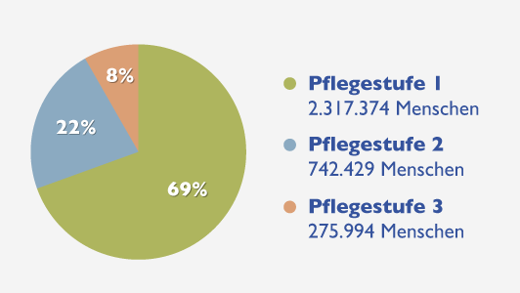
Verteilung (2011)
http://www.jedermann-gruppe.de/pflegestufen-1-2-3/

Slide 24
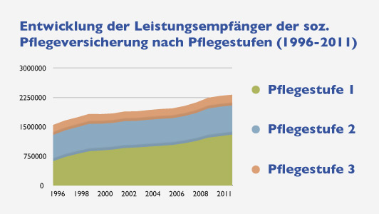
Entwicklung
http://www.jedermann-gruppe.de/pflegestufen-1-2-3/

Slide 25
Pflegestufe 0 ab Juli 2008
Voraussetzung:
Eingeschränkte Alltagskompetenz (auch im hauswirtschaftlichen Bereich)
Gutachten notwendig
Häufig: Demenzkranke, geistig und psychisch Behinderte → Bedarf an allgemeiner Beaufsichtigung und Betreuung
Ansprüche
Betreuungsbetrag bis 2400 Euro p.a. für die Nutzung gerontopsychiatrischer Zusatzangebote
auch zusätzlich zur einer eventuell vorhandenen Pflegestufe möglich
Beratungsbesuche durch Pflegekräfte

Slide 26
Exkurs: Seneszenz und Demenz
Senesenz
Fortschreitender, nicht umkehrbarer biologischer Prozess der Degeneration von Zellen und Organsystemen. Endpunkt ist der Tod.
Soziales Phänomen (e.g. Verlust an Alternativen)
Quelle: Doblhammer 2015

Slide 27
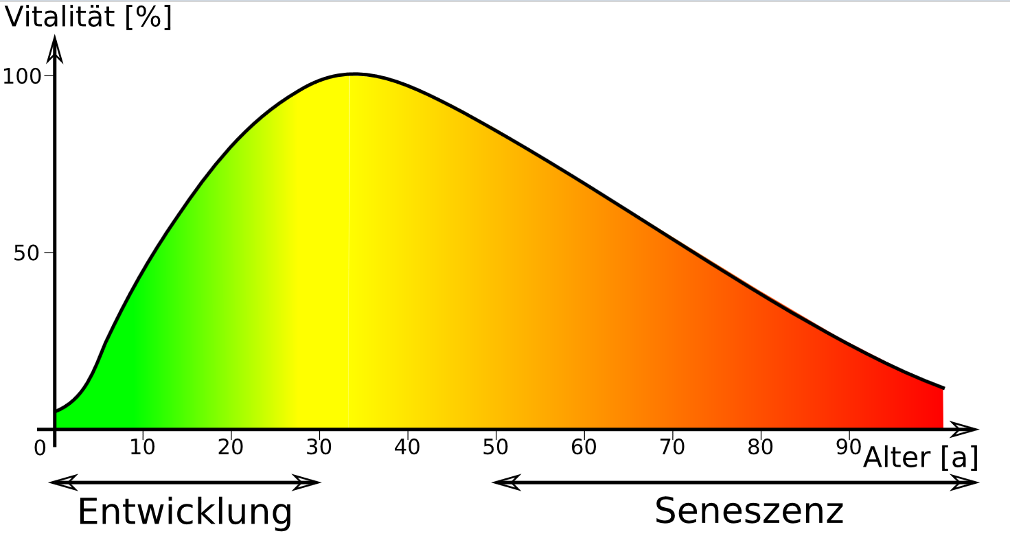
Seneszenz
http://commons.wikimedia.org/wiki/File:Vitality_vers_age_1.svg
http://upload.wikimedia.org/wikipedia/commons/8/8c/Maximalkapazitaet_01.svg

Slide 28
Demenz
Bis Juni 2008: Keine Berücksichtigung von Demenz bei der Gruppierung
Demenz: geistiger Verfall, der zum Abbau der geistigen und körperlichen Leistungsfähigkeit führt; das Bewusstsein ist nicht betroffen; auffällig sind zunehmende Störungen des Gedächtnisses [Kurzzeit- und Langzeitgedächtnis], der Aufmerksamkeit, des Planens und Handelns, der psychomotorischen Funktionen und der Verfall der Persönlichkeit; sobald die Patient*innen nicht mehr in der Lage sind, die Anforderungen des täglichen Lebens zu meistern, ist die Definition der Demenz erfüllt;
Demenz ist ein Überbegriff für verschiedene Erkrankungen, z. B. vaskuläre Demenz (z. B. Folge von Hirninfarkten), Alzheimer, Parkinson etc.
„Honig im Kopf“ (2014)

Slide 29
Prävalenz der Demenz
Quelle: In Anlehnung an http://www.deutsche-alzheimer.de/index.php?id=37&no_cache=1&file=7&uid=224

Slide 30
Geschätzte Zahl von Dementen in Deutschland

Slide 31
Pflegegrade
2. Pflegestärkungsgesetz (2017):
Pflegestufe 0 → Pflegegrad 1
Pflegestufe 1 → Pflegegrad 2
Pflegestufe 1 + eingeschränkte Alltagskompetenz → Pflegegrad 3
Pflegestufe 2 → Pflegegrad 3
Pflegestufe 2 + eingeschränkte Alltagskompetenz → Pflegegrad 4
Pflegestufe 3 → Pflegegrad 4
Pflegestufe 3 + eingeschränkte Alltagskompetenz → Pflegegrad 5
Härtefall → Pflegegrad 5
⇨ Stärkere Berücksichtigung der Demenz in den Pflegegraden

Slide 32
Fähigkeitsstörungen
Pflegegrad hängt nicht vom Pflegezeitbedarf, sondern von Einschränkungen ab
Module
Mobilität, 5 Kriterien, 10 Prozent,
kognitive und kommunikative Fähigkeiten, 11 Kriterien,
Verhaltensweisen und psychische Problemlagen, 13 Kriterien
kognitive und kommunikative Fähigkeiten sowie Verhaltensweisen und psychische Problemlagen zusammen mit 15 Prozent,
Selbstversorgung, 12 Kriterien, 40 Prozent
Bewältigung von und selbständiger Umgang mit krankheits- oder therapiebedingten Anforderungen, 16 Kriterien, 20 Prozent,
Gestaltung des Alltagslebens und sozialer Kontakte, 6 Kriterien, 15 Prozent.
http://www.kv-media.de/pflegegrade-2017.php

Slide 33
Beispiel: Mobilität
Ziffer | Kriterien | selbständig | überwiegend selbständig | überwiegend unselbständig | unselbständig
1.1 | Positionswechsel im Bett | 0 | 1 | 2 | 3
1.2 | Halten einer stabilen Sitzposition | 0 | 1 | 2 | 3
1.3 | Umsetzen | 0 | 1 | 2 | 3
1.4 | Fortbewegen innerhalb des Wohnbereichs | 0 | 1 | 2 | 3
1.5 | Treppensteigen | 0 | 1 | 2 | 3

Slide 34
Festlegung des Pflegegrades
Pflegegrad 1: Geringe Beeinträchtigung der Selbständigkeit (12,5 bis unter 27 Punkte)
Pflegegrad 2: Erhebliche Beeinträchtigung der Selbständigkeit (27 bis unter 47,5 Punkte)
Pflegegrad 3: Schwere Beeinträchtigung der Selbständigkeit (47,5 bis unter 70 Punkte)
Pflegegrad 4: Schwerste Beeinträchtigung der Selbständigkeit (70 bis unter 90 Punkte)
Pflegegrad 5: Schwerste Beeinträchtigung der Selbstständigkeit mit besonderen Anforderungen an die pflegerische Versorgung (90 bis 100 Punkte).
NB: Bei pflegebedürftigen Kindern unterscheiden sich die Pflegegrade.

Slide 35
3 Grundlagen der Finanzierung
3.1 Typologie
3.1.1 Unterscheidung nach Art der Leistung
3.1.2 Unterscheidung nach der Finanzierung der Leistung
3.2 Finanzierungsoptionen
3.2.1 Monistische versus duale Finanzierung
3.2.2 Pflegesätze versus pauschalierte Finanzierung
3.2.3 Budgetierung
3.3 Geschichte der Krankenhausfinanzierung

